Slide 1



Fine Time Measurement (FTM) in IPS
RSSI
FTM
RTT
AP
AP
Distance
6
Notes:
不過，RSSI base 的 fingerprint-based IPS 也有不少限制，比如說：
Wi-Fi 訊號容易受到環境變動影響，像是牆壁、家具、人走動等等
同一個位置不同時間測量到的 RSSI 也可能差很多
較容易受到物理環境干擾（如牆、人體、多徑）
此外 RSSI 容易受到多徑效應影響，牆壁、家具、甚至人走動等障礙物，產生反射與折射。同一個訊號從不同路徑抵達接收端，形成「多徑疊加」
因此，傳統 RSSI 指紋法的定位精度很容易下降
導致定位精確度有所瓶頸
為了改善這個問題，IEEE 推出了 802.11mc 標準，定義了一種新的 Wi-Fi 定位協定，叫做 Fine Time Measurement，簡稱 FTM。
FTM 的原理是： 它不再單靠訊號強度，而是量測訊號從裝置傳送到wifi access point、再返回的時間差（RTT）， 根據這個時間，系統可以計算出手機與基地台之間的「實際距離」。
這種方式類似於聲納或雷達，能夠提供比 RSSI 更精準的距離資訊，也就能讓定位誤差大幅下降。
因為已經提供了距離資訊，通常可以使用3個以上的 AP 來進行三角定位

Slide 2



Data fusion of RSSI and FTM
Traditional AP
Deep learning
IEEE802.11mc AP
Fusion
IPS Model
RSSI
RSSI + FTM
Cost-Effective ✔️
Accurate ✔️
7
Notes:
在更換為支援 IEEE 802.11mc 的 AP 後，除了可以收集到高精度的 RTT（Round-Trip Time）資料外，原本透過傳統 AP 所獲得的 RSSI（Received Signal Strength Indicator）也仍可被蒐集。
這讓我們能同時利用 RSSI 和 RTT 資訊，建構更豐富的 fingerprint，提高 fingerprint-based IPS 模型的辨識力與定位準確度。
然而，支援 FTM 的 mcAP 成本較高，目前在市面上的普及率也不高。因此，雖然理論上若將所有 AP 全數升級為 mcAP，將能達到最佳的定位表現，但在實務上，全面更換並不可行。
本研究將探討在受控實驗環境中，僅替換部分 AP 為 mcAP 的情況下，能否達到與純 RSSI 模型相當甚至更高的定位準確度。
此外，我們也將分析替換 mcAP 數量與定位準確率之間的關係，進而探討 RSSI 與 FTM 的融合模型（Data Fusion IPS）所帶來的潛在優勢。

Slide 3
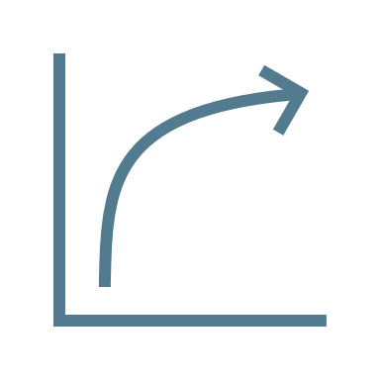


Mitigating Time Decay via Model Fine-Tuning
A strategy to fine-tune hybrid RSSI-FTM localization models mitigate performance degradation over time.
Decrease
Maintain
Accuracy
Cost
8
Notes:
在 fingerprint-based IPS（Indoor Positioning System）中，隨著時間推移，環境中的無線訊號特徵會受到變化，例如家具擺設、設備移動、甚至是人流的改變，都可能導致模型準確度下降。
因此，模型的時間衰退問題成為一項挑戰，而透過 fine-tuning 來維持模型表現，就顯得相當重要。
然而，建立無線指紋地圖往往需要大量的人力與時間成本。如果每次環境變化都要重新收集完整資料來 fine-tune 模型，將極大提高維運成本。
本研究👉 系統性分析在不同資料量下的 fine-tuning 效果，找出在維持準確度的前提下，所需最小資料量。
藉此，我們能有效降低資料蒐集與人力成本，同時確保模型在長時間運行下的穩定性與可靠度。

Slide 4
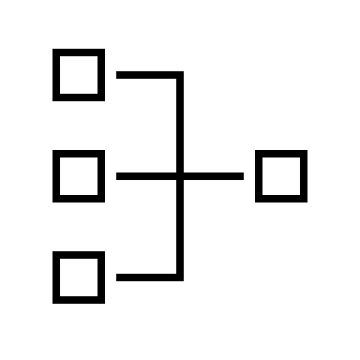
Proposed method : RegDNN
An Advanced Fingerprint-Based IPS Model Using RSSI and FTM
IEEE802.11mc AP
Traditional AP
Train DNN model
Regression
Predict Distance
RSSI + FTM
RSSI
Accurate 👆
Cost 👇
9
Notes:
最後提出的是改進的模型。
在既有的 fingerprint-based DNN 架構上提出改良方法，融合 mcAP 所提供的 RSSI 與 FTM 資料，訓練出一個 regressor 模型。 這個模型能學習空間中 RSSI 與 FTM 之間的關係，進而使用 傳統 AP 的 RSSI 預測對應的 FTM 值。
相較於傳統需要手動調整 RSSI 與距離之間的公式，我們的方法不需依賴固定模型轉換，並且能產生類似 FTM 的距離資訊，作為 DNN 的訓練輸入。 因此，可以減少更新 mcAP 數量，也能進一步提升定位準確度與模型泛化能力。

Slide 5


Offline
Train
Data Preprocessing
Data fusion
DNN Classifier
Data Collection
Regressor
Predict
RSSI
FTM
StdDev
Standardization
Online
DNN Classifier
Localization
Data Collection
Data Preprocessing
Regressor
Predict
Notes:
最後提出的是改進的模型。
在既有的 fingerprint-based DNN 架構上提出改良方法，融合 mcAP 所提供的 RSSI 與 FTM 資料，訓練出一個 regressor 模型。 這個模型能學習空間中 RSSI 與 FTM 之間的關係，進而使用 傳統 AP 的 RSSI 預測對應的 FTM 值。
相較於傳統需要手動調整 RSSI 與距離之間的公式，我們的方法不需依賴固定模型轉換，並且能產生類似 FTM 的距離資訊，作為 DNN 的訓練輸入。 因此，可以減少更新 mcAP 數量，也能進一步提升定位準確度與模型泛化能力。

Slide 6
Model Training
Offline
Regressor
DNN Classifier
Data Preprocessing
Train
Predict
Time alignment
Data Collection
Data fusion
Localization
RSSI
FTM
StdDev
-75 dBm
4540 mm
856 mm
Standardization
Regressor
Position
Online
DNN Classifier
Predict
Notes:
最後提出的是改進的模型。
在既有的 fingerprint-based DNN 架構上提出改良方法，融合 mcAP 所提供的 RSSI 與 FTM 資料，訓練出一個 regressor 模型。 這個模型能學習空間中 RSSI 與 FTM 之間的關係，進而使用 傳統 AP 的 RSSI 預測對應的 FTM 值。
相較於傳統需要手動調整 RSSI 與距離之間的公式，我們的方法不需依賴固定模型轉換，並且能產生類似 FTM 的距離資訊，作為 DNN 的訓練輸入。 因此，可以減少更新 mcAP 數量，也能進一步提升定位準確度與模型泛化能力。

Slide 7

SGDRegressor
802.11mc AP
-75 dBm
4540 mm
Train
RSSI
FTM
2840 mm
Data
Preprocessing
Pseudo
Distance
Traditional AP
-65 dBm
Predict
RSSI
Notes:
最後提出的是改進的模型。
在既有的 fingerprint-based DNN 架構上提出改良方法，融合 mcAP 所提供的 RSSI 與 FTM 資料，訓練出一個 regressor 模型。 這個模型能學習空間中 RSSI 與 FTM 之間的關係，進而使用 傳統 AP 的 RSSI 預測對應的 FTM 值。
相較於傳統需要手動調整 RSSI 與距離之間的公式，我們的方法不需依賴固定模型轉換，並且能產生類似 FTM 的距離資訊，作為 DNN 的訓練輸入。 因此，可以減少更新 mcAP 數量，也能進一步提升定位準確度與模型泛化能力。

Slide 8
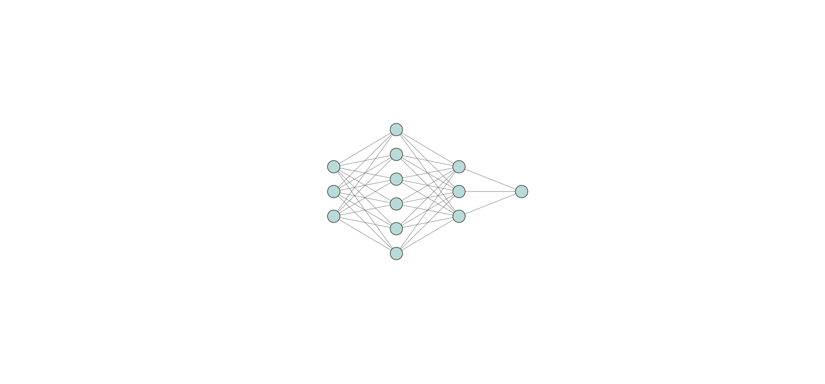
DNN Classifier
Hidden Layer
Output Layer
Data Preprocessing
-0.856
0.243
0.563
-0.986
.
.
.
RSSI
FTM
StdDev
Feature
Vector
Classification
SGDRegressor
Pseudo
Distance
Features extraction
Regulation
Notes:
最後提出的是改進的模型。
在既有的 fingerprint-based DNN 架構上提出改良方法，融合 mcAP 所提供的 RSSI 與 FTM 資料，訓練出一個 regressor 模型。 這個模型能學習空間中 RSSI 與 FTM 之間的關係，進而使用 傳統 AP 的 RSSI 預測對應的 FTM 值。
相較於傳統需要手動調整 RSSI 與距離之間的公式，我們的方法不需依賴固定模型轉換，並且能產生類似 FTM 的距離資訊，作為 DNN 的訓練輸入。 因此，可以減少更新 mcAP 數量，也能進一步提升定位準確度與模型泛化能力。

Slide 9
Data Collection
Data Preprocessing
Regression (Enrich Fingerprint)
Hybrid Fingerprint
DNN
Localization
Notes:
最後提出的是改進的模型。
在既有的 fingerprint-based DNN 架構上提出改良方法，融合 mcAP 所提供的 RSSI 與 FTM 資料，訓練出一個 regressor 模型。 這個模型能學習空間中 RSSI 與 FTM 之間的關係，進而使用 傳統 AP 的 RSSI 預測對應的 FTM 值。
相較於傳統需要手動調整 RSSI 與距離之間的公式，我們的方法不需依賴固定模型轉換，並且能產生類似 FTM 的距離資訊，作為 DNN 的訓練輸入。 因此，可以減少更新 mcAP 數量，也能進一步提升定位準確度與模型泛化能力。

Slide 10
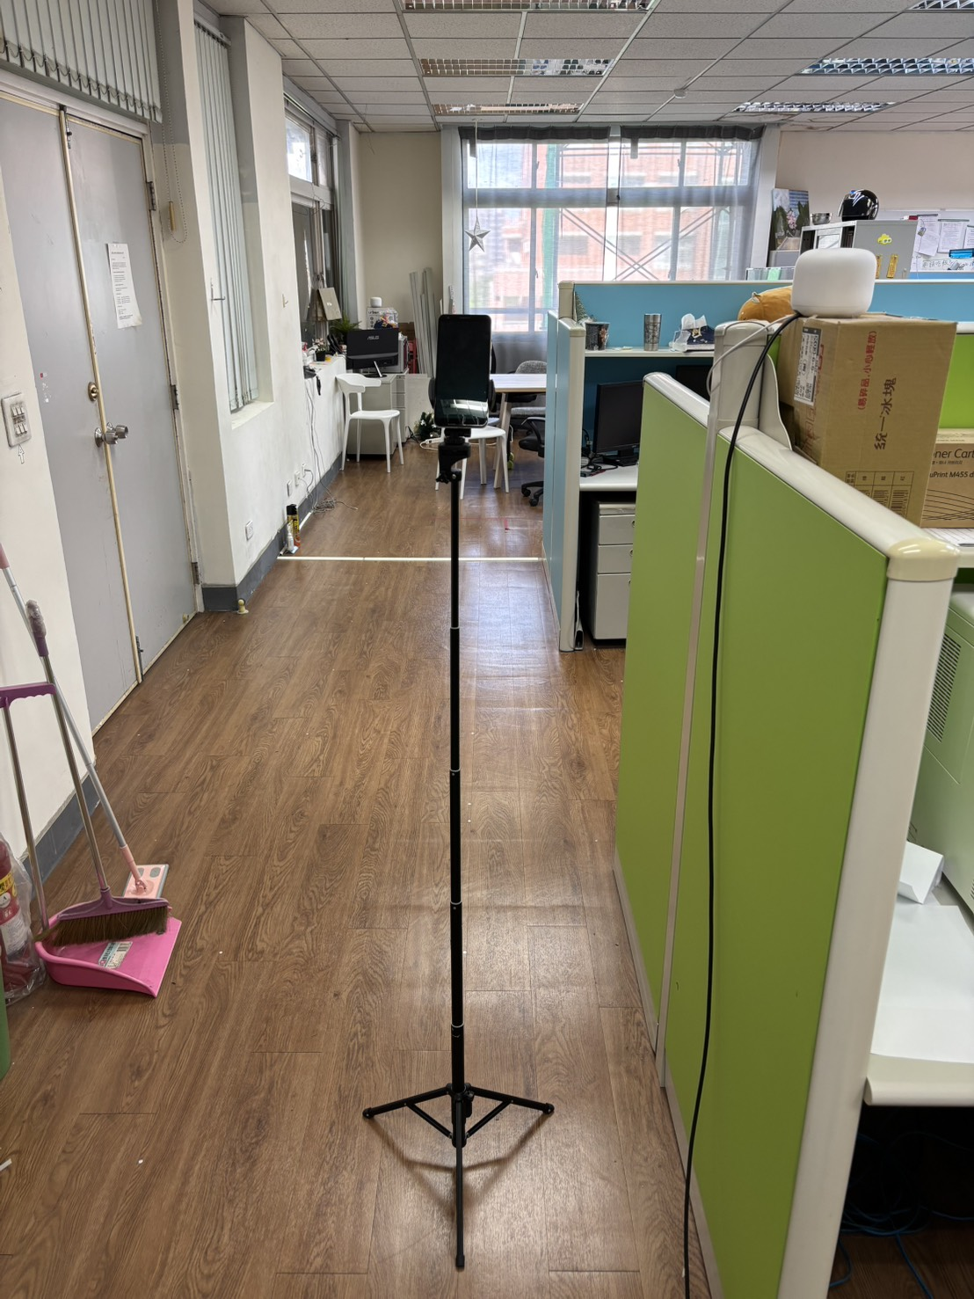
140 cm
150 cm

